Slide 1
第五章 指针
C++语言程序设计

Slide 2
教学目标：
1．重点介绍指针与指针变量的概念；
2．指针类型变量的定义、赋值以及引用的方法；3．指针与地址运算符；
4．通过指针类型的变量去访问普通变量；
5．通过指针类型的变量去操作一维数组；
6．通过指针类型的变量去操作二维数组；
7．动态存储分配的概念及应用。

Slide 3
教学内容：
1．掌握地址和指针的概念；
2．掌握指针类型变量的定义、赋值以及引用的方法；
3．掌握将一个变量或数组的地址赋给指针类型的变量；
4．掌握指针操作相关的运算符；
5．掌握通过指针类型的变量去访问单一变量；
6．掌握通过指针类型的变量去操作一维数组；
7．理解通过指针类型的变量去操作二维数组；
8．理解动态存储分配的概念及应用。

Slide 4
1．指针是C++从C 中继承过来的重要的概念，它提供了一种较为直观的地址操作的手段。正确地使用指针，可以方便 、灵活而有效地组织和表示复杂的数据结构。
2．利用指针可以进行动态内存分配和管理，可以更灵活地使用内存空间。
3．为了理解指针，要先理解关于内存地址的概念。计算机的内存储器就像一个巨大的一维数组, 每个数组元素就是一个存储单元。就像数组中的每个元素都有一个下标一样, 每个内存单元都有一个编号, 这个编号就称为内存单元的地址。在微型计算机，地址编码的基本单位是字节，每个字节是一个基本内存单元。
4．在运行一个程序时, 程序本身及其所用到的数据都要放在内存储器中。程序、函数、变量、常数、数组和对象等, 在内存储器中都要占有一席之地。存放在内存储器中的程序和数据都有一个地址, 用它们占用的那片存储单元中的第一个存储单元的地址表示。

Slide 5
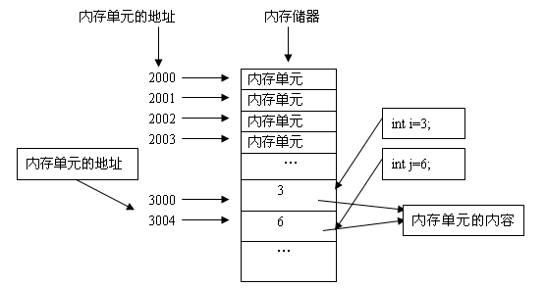
每一个内存单元都有自己的地址，在地址所标志的内存单元中可用来存放数据，一般称为内存单元的内容

Slide 6
在C++ 程序中是如何从内存单元中存取数据的
(1)一是通过变量名，称为直接访问方式，直接对变量的存储单元进行存取访问。
在变量获得内存空间的同时，变量名也就成为了相应内存空间的名称，在变量的整个生存期内都可以用这个名字访问该内存空间，表现在程序语句中就是通过变量名存取变量内容。
(2)二是通过地址，称为间接访问方式，先找到存放变量的地址的变量，得到变量的地址，再根据变量的地址找到变量的存储单元，对它进行存取访问。
有时使用变量名不够方便或者根本没有变量可用，这时就需要直接用地址来访问内存单元。
例如，在不同的函数之间传送大量数据时，如果不是传递变量值，而是只传递变量的地址，就会减小开销，提高效率。如果是动态分配的内存单元，则根本就没有名称，这时只能通过地址访问。

Slide 7
§5.2指针的概念
1．如何通过地址来操作呢？
在C++中专门用一种数据类型，称为“指针”数据类型来表示“地址”，指针实际上是某个内存单元的首地址。一个变量在内存空间中占用的地址就称为该变量的“指针”。
2．程序中定义的任何变量、数组或函数等，在编译时都会在内存中分配一个确定的地址单元，即都有地址。
Ｃ++规定：
(1) 变量的地址可以用&表示。例如, &i表示变量i的地址。
(2) 数组的地址, 即数组第一个元素的地址, 可以直接用数组名表示。例如, a或&a[0]。
(3) 函数的地址用函数名表示。

Slide 8
指针与指针变量
一个变量在内存中的地址称为该变量的指针。指针是一种数据类型，是专门用来处理地址的。
指针变量是包含另一个变量地址的变量，遵循先定义，后使用，指针变量的数据类型由该指针指向的变量类型决定。
变量a
3
2002
5
2006
3010
2002
指针变量i_pointer

Slide 9
假设i_pointer为一指针变量，则语句：
int a=3; int *i_pointer; i_pointer=&a;
就将变量a的地址存入了指针变量i_pointer中。
也经常简称为“指针变量i_pointer指向变量a”。
指针：内存单元的地址，用于间接访问变量。
变量的指针：变量在内存中存放的起始地址。
指针变量：用于存储地址的变量。

Slide 10
指针变量定义的一般格式如下：
数据类型 *指针变量名
① 定义语句中的“*”表示该变量为指针变量。
② 数据类型标识符规定了指针变量指向的数据类型。
例如：
声明语句：int *p; int *q; （一个*只能表示一个指针）
“*”表示该变量p、q均为指针变量；且指针变量p、q只能操作整型数据。（一个指针变量只能存储同一种类型变量的地址。）

Slide 11
指针变量的初始化的常用形式：
（1）指针变量的初始化常用的第一种形式：
在声明指针变量的同时进行初始化赋值，一般格式如下：
数据类型 *指针名＝初始地址；
例如：int a=3;
int *pa=&a; （用变量地址作为初值时，该变量必须在指针初始化之前定义）
(2)指针变量的初始化常用的第二种形式：
声明指针变量后，用赋值语句将其初始化。
指针变量名=地址； 可以是变量的地址、数组名、函数名等。
例如：
先定义：int *p;
再用赋值语句：p=&x ;

Slide 12
使用时注意事项：
①指针的类型是它所指向变量的类型。
②已赋初值的指针可以初始化另一个指针变量。(注意类型)
例如：
int a；int *pa=&a; int *pb=pa;
（两个指针指向一个相同的地址单元。 ）

Slide 13
③不能把常量或表达式的地址赋给指针变量。
例如：P=&67；P=&(i+5)是非法的。
④不能将一个非0整数直接赋给指针变量，但可以赋整数值0或NULL，表示该指针为空指针。
例如：int *p; p=0; p为空指针，不指向任何地址。
⑤允许声明指向 void 类型的指针，该指针可以被赋予任何类型对象的地址。
例如： void *general;
int *point;
int i;
general=&i;
point=( int *) general;

Slide 14
(3)．注意指针与指针变量的区别：
指针是内存单元的地址，简称地址。
指针变量是用于存储变量地址的变量。

Slide 15
用指针变量进行间接访问：
1．为了使用指针变量，要掌握两个运算符：
(1）指针运算符*，也称为“间接访问”运算符，是一个一元运算符，表示指针变量所指向的变量的值。
(2）取地址运算符&，是一个一元运算符，用来得到一个对象的地址，例：&x，取变量x的地址。取地址运算符的操作数必须是变量名。
2．使用指针变量与使用一般变量一样，一定要先定义后使用，使用前，指针变量一定要有明确的指向，例中，用int *p；定义，p=&x；明确指向变量x的地址。

Slide 16
注意事项：
* 出现在定义语句中和执行语句中其含义是不同的。
*放在指针定义中时，被称为指针定义符。
放在可执行语句中的指针前被称为指针运算符，也称为“间接访问”运算符。
例如：
int x,*p; 在该语句中，*p是一个int型指针，*在定义语句中，表示定义的是指针变量。
cout<<*p; 在该语句中，*p是输出指针p的内容，*在执行语句表示指针所指对象的内容。

Slide 17
如果ptr指向x，那么*ptr 的值为x的值，以后对*ptr的赋值等价于对x的赋值。（可以通过指针得到变量x的值或改变变量x的值）
*ptr=2; //相当于 x=2
y=*ptr; //将x的值赋给y

Slide 18
指针在使用前要进行初始化或赋值，指针未赋值将非常危险。
#include <iostream>
using namespace std;
void main()
{ int x=26； int *ptr;
*ptr=58; //此时ptr是一个随机地址
cout<<x<<endl; }
很可能已经破坏了另一变量的值，甚至修改了函数的返回地址等。

Slide 19
#include<iostream>
using namespace std;
void main( )
{
int x,*p; //表示p是一个int型指针变量
x=3;
p=&x ; //取变量x的地址，并赋给p，数据类型应一致
*p=*p+10; //可用间接访问*p,替代变量名来操作变量
cout<<*p<<endl; //输出指针变量p所指向的变量的值
}
13

Slide 20
#include<iostream>
using namespace std;
void main( )
{ int a;
int *p;
a=10;
p=&a;
cout<<"a的值表示方法1："<<a<<endl;
cout<<"a的值表示方法2："<<*p<<endl;
cout<<"a的地址表示方法1："<<&a<<endl;
cout<<"a的地址表示方法2："<<p<<endl;
}
cout<<*&a;
cout<<&*p;
cout<<*&p;

Slide 21
#include<iostream>
using namespace std;
void main( )
{
int x=8;
int *p;
int *q;
int a=3;
int *pa=&a;
p=&x ;
q=p;
cout <<*p<<endl <<*q<<endl <<*pa<<endl;
}
8
8
3

Slide 22
#include<iostream>
using namespace std;
void main( )
{
int x;
int *p;
int y;
x=5;
p=&x;
y=*&x ;
cout <<*p<<endl;
cout <<y<<endl;
}
5
5

Slide 23
#include<iostream>
using namespace std;
void main( )
{
int i;
int *i_pointer;
i=10;
i_pointer=&i;
cout <<i<<endl;
cout <<*i_pointer+2<<endl;
}
10
12

Slide 24
§5.3、简单变量与指针
指针的类型是它所指向变量的类型。指针值不是整型数，在使用中必须类型匹配。如：
int x=26；
int *ptr=&x; //定义指针变量
*ptr=&x; //error:不能将整型地址转换成整型数
*ptr=50; //执行语句：*在此处作间接引用
可以对不同的类型作强制转换，如：
*ptr=(int)&x;
表示将变量x的地址值作为一个整型数赋给变量*ptr，即变量x。

Slide 25
因为指针是有类型的，所以给指针赋值不但要是一个地址，而且应该是一个与该指针类型相符的变量的地址。或者说指针的类型是它所指向变量的类型。
float f=34.5, *fptr=&f; //浮点指针
int * iptr=&f; //error:浮点变量地址赋给整型指针
iptr=fptr; //error:浮点指针赋给整型指针
将一个指针赋值给另一个指针，结果是两个指针指向一个相 同的地址单元。

Slide 26
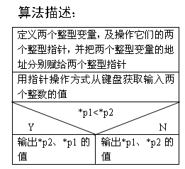
[例5.5.2]输入a和b两个整数，运用指针技术按先大后小的顺序输出a和b。
思路分析：输入两个整数，判断谁大谁小，若a大输出a，b；若a小输出b，a。

Slide 27
#include <iostream>
#include <iomanip>
using namespace std;
void main(void)
{
int a,b;
int *p1=&a;
int *p2=&b;
cout<<"input a and b:"<<endl;
cin>>*p1>>*p2;
if(*p1<*p2)
cout<<“按先大后小输出a和b:”<<*p2<<setw(4)<<*p1<<endl；
else
cout<<“按先大后小输出a和b:”<<*p1<<setw(4)<<*p2<<endl;
}

Slide 28
使用指针交换两个整型变量值
{int a,b,t;
int *x=&a; int *y=&b;
cout<<“请输入两个数：”；
cin>>a>>b;
cout<<“交换前：a：”<<a<<“,b=”<<b<<endl;
t=*x; *x=*y; *y=t;
cout<<“交换后：a：”<<a<<“,b=”<<b<<endl;
}

Slide 29
输入一个字符，如是大写字母转换成小写输出，如是小写字母转换成大写字母输出
中程序段
{char ch; char*p; p=&ch;
cin>>*p;
if(*p>=‘A’&&*p<=‘Z’) *p=*p+32;
else if (*p>=‘a’&&*p<=‘z’) *p=*p-32;
else cout<<“不是字母，请重新输入:”<<endl;
cout<<*p<<endl;
}

Slide 30
指针变量的运算
指针的算术运算:就是指指针与整数的加减运算
指针加一，减一运算
是指向下一个或前一个数据。
  如：y=*px++ 相当于y=*(px++) //px为一指针
  指针 p 加上或减去 n ，其意义是指针当前指向位置的前方或后方第 n 个数据的地址。
  这种运算的结果值取决于指针指向的数据类型。

Slide 31
short *pa
pa-2
*(pa-2)
pa-1
*(pa-1)
*pa
pa+1
*(pa+1)
pa+2
*(pa+2)
pa+3
*(pa+3)

Slide 32
pb-1
int *pb
*(pb-1)
pb
*pb
pb+1
*(pb+1)
pb+2
*(pb+2)

Slide 33
#include <iostream>
using namespace std;
void main()
{ int n=20,*ptr=&n,*ptr1,y;
y=*ptr;
cout<<"ptr="<<ptr<<'\t'<<"y="<<y<<endl;
y=*(ptr++); //y=*(++ptr);?
cout<<"ptr="<<ptr<<'\t'<<"y="<<y<<endl;
ptr1=ptr+3;
y=*ptr1;
cout<<"ptr="<<ptr1<<'\t'<<"y="<<y<<endl;
}

Slide 34
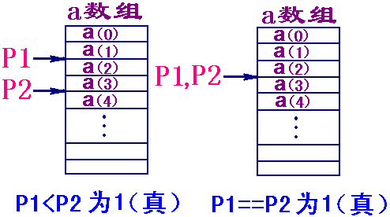
关系运算
表示所指变量在内存中的位置关系
如：两个指针变量指向同一个数组中的元素时，其关系运算的结果表明了这两个指针变量所指向的数组元素的先后关系
char a[10]；
char *p1,*p2；
p1=a+2；
p2=a+4；
p1++；p2--；
指针可以和零之间进行等于或不等于的关系运算。
例如：p==0; //表示空指针

Slide 35
§5.6 通过指针类型的变量去操作一维数组
在C++中，有了指针和地址的概念，我们在操作数组时，就可以用如下的四种方法来操作数组。
  使用数组名和下标
  使用数组名和指针运算
  使用指针变量
  使用下标表示法引用指针指向的数组元素

Slide 36
12.3、指针与数组
数组名可以拿来初始化指针，数组名就是数组第一个元素的地址，即对于数组a，有a=&a[0]。
假设按下面定义数组a及指针iptr：
int a[10], *iptr=a;
对第i个元素可表示成以下四种：
a[i] 、*(a+i) 、*(iptr+i) 、iptr[i]
这四个等价关系使得数组与指针相互转换非常灵活。

Slide 37
与上面相对应的有下面四个地址等价关系：
&a[i]
a+i
iptr+i
&iptr[i]
a+i表示第i个数组元素的地址，iptr+i也同样是指向数组a的第i个数组元素。
相互等价

Slide 38
[例5.6.1]设有一个int型数组a，有10个元素，请用上述的四种方法去访问数组的各个元素。
#include <iostream>
using namespace std;
void main( )
{
int a[10];
int i,*p;
for(i=0; i<10; i++)
cin>>a[i]; // 数组法访问数组
for(i=0; i<10; i++)
cout<<*(a+i); //地址访问数组(数组名和指针运算)
for(p=a; p-a<10; p++)
cout<<*p; //指针变量的移动来访问数组
p=a;
for(i=0; i<10; i++)
cout<<p[i]; //下标表示法 }

Slide 39
#include <iostream>
using namespace std;
void main( )
{
char a[10]="abcdefghi";
char *p1;
p1=a; ///指针变量p1指向数组a的首地址
p1+=2;//指针变量p1做算术运算，加上2，指向数组a的第三个数组元素的内存单元
cout<<*p1<<endl; //输出数组的第三个数组元素的值字母c
}

Slide 40
#include <iostream>
using namespace std;
void main( )
{ char a[10]="abcdefghi";
char *p1,*p2;
p1=a;
p1+=2;
p2=a+4;
if(p1<p2)cout<<"p1所指向的数组元素在p2所指向的数组元素前面！"<<endl;
else cout<<"p1所指向的数组元素在p2所指向的数组元素后面！"<<endl;
p1++;
p2--;
if(p1==p2)cout<<"p1和p2同时指向数组中的同一个元素且元素值为："<<*p1<<endl;
else cout<<"p1和p2没有指向数组中的同一个元素！"<<endl;}

Slide 41
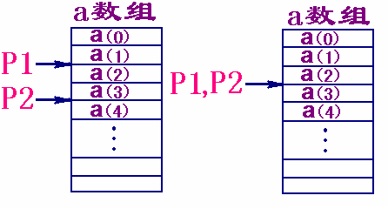
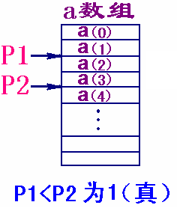
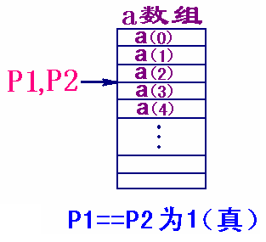

Slide 42
1．在操作数组时，有时可能会用到两个指针变量指向同一个数组
1）若p1= =p2；表明p1和p2指向数组中的同一个数组元素；
2）若p1<p2；表明p1所指向的数组元素在p2所指向的数组元素前面；
3）若p1>p2；表明p1所指向的数组元素在p2所指向的数组元素后面。
2、指针变量还可以和零之间进行等于或者不等于的关系运算。

Slide 43
例12.2、求数组元素的和
#include<iostream>
using namespace std;
int sum1,sum2,sum3,sum4,sum5,*iPtr;
int iArray[ ]={1,4,2,7,13,32,21,48,16,30};
void main()
{ int size,n;
size=sizeof(iArray)/sizeof(*iArray);
// sizeof(iArray)：数组iArray所占字节数
// sizeof(*iArray)：数组元素类型所占字节数
for(n=0;n<size;n++) sum1+=iArray[n];//方法1

Slide 44
iPtr=iArray; //方法2
for(n=0;n<size;n++) sum2+=*iPtr++;
iPtr=iArray; //方法3
for(n=0;n<size;n++) sum3+=*(iPtr+n); iPtr=iArray; //方法4
for(n=0;n<size;n++) sum4+=iPtr[n];
//方法5
for(n=0;n<size;n++) sum5+=*(iArray+n); cout<<"sum1="<<sum1<<",sum2="<<sum2\
<<",sum3="<<sum3<<",sum4="<<sum4\
<<",sum5="<<sum5<<endl;
}

Slide 45
读程序练习题：
分析程序运行结果：
1、#include <iostream>
using namespace std;
void main()
{ int a[10];
int i=5, *ptr=a;
*(ptr+i)=10;
cout<<a[i]<<endl;
}
10

Slide 46
[例5.6.4]利用指针技术，将键盘输入的N个整数按相反的顺序存放并输出。
如只要求相反输出？
for(pb=a+N-1;pb>=a;pb--) cout<<*pb;
思路分析：
分别取出数组最前面和最后面的元素，进行交换，即a[0]与a[N-1]交换；然后再分别取出a[1]与a[N-2]交换；直到交换完毕。

Slide 47
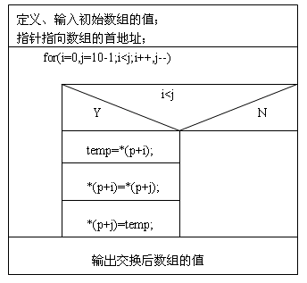

Slide 48
#include <iostream>
#include <iomanip>
using namespace std;
int main(void)
{
int a[10],i,j,temp,*p;
cout<<"Input ten interger:"<<endl;
for(p=a;p<a+10;p++)
cin>>*p;
p=a;

Slide 49
for(i=0,j=10-1;i<j;i++,j--)
{
temp=*(p+i);
*(p+i)=*(p+j);
*(p+j)=temp;
}
for(p=a;p<a+10;p++)
cout<<setw(4)<<*p;
cout<<endl;
return 0;
}

Slide 50
[例5.6.5]把一个整数插入到一个由小到大的有序数列中，并仍然保持由小到大的顺序。
思路分析：
设有10个整数按由小到大的顺序存放在a数组中，待插入的数存放在变量x中，如：10个有序数依次为：2 4 6 8 12 16 17 20 30 40，待插入的数：x=11。
要插入的数 8 < x=11 < 12 ，所以x= 11应放在a[4]中。
如何放入a[4]中，首先把原来a[4]～a[9]中的所有元素向后移一位，然后再把x的值放入到a[4]中，经过以上的操作之后，数据如下：
2 4 6 8 11 12 16 17 20 30 40 完成插入。
完成插入操作的关键是确定插入的位置。设一个位置变量p，令其初值为0，将x与a[p]进行比较，只要x大于a[p]就表示x所要插的位置是在a[p]之后，此时应该使p后移一个位置，接着再进行下一个元素的比较；不断重复以上过程，一旦x不再大于a[p]，这时的p就是x所要插入的位置，在没找到x所要插的位置之前，循环次数无法确定，判断循环条件可用逻辑条件： (x>a[p]&&p<10)
p<10条件的限制是保证找位置的操作只在数组中进行。
找到插入位置后，就进行移动，在该位置后的所有元素向后移动一位，移动空出来的位置把x的值插入，在输出插入完成后数组的值。

Slide 51
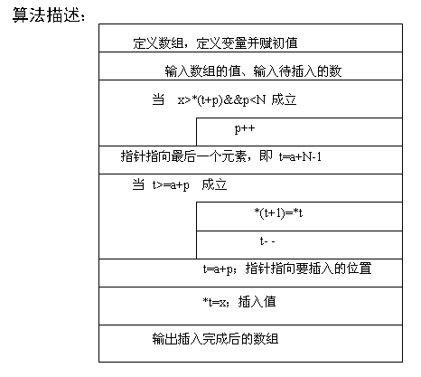

Slide 52
#include <iostream>
#include <iomanip>
using namespace std;
void main(void)
{ const int N=10;
int a[N+1],p=0,x,*t；
cout<<“输入a数组：”<<endl；
for(t=a；t<a+N；t++)
cin>>*t；
cout<<“输入待插入的数x：”<<endl；
cin>>x；

Slide 53
t=a；
while (x>*(t+p)&&p<N)
p++；
for (t=a+N-1；t>=a+p；t--)
*(t+1)=*t；
t=a+p；
*t=x；
for (t=a；t<=a+N；t+ +)
cout<<setw(3)<<*t;
}

Slide 54
[例5.6.6]编写程序，用指针技术删除字符串末尾的所有空格。
思路分析：用指针操作字符串，首先把指针指向字符串末尾的字符，取出其末尾字符的值，进行判断是否等于空格，若等于就删除，即把指针指向前一个字符，指针减减，再取出倒数第二个字符进行判断是否等于空格，等于就进行同样的操作，直到不等于，就说明字符串末尾已经没有空格，操作完成，需要给字符串末尾加上结束标志‘\0’。

Slide 55
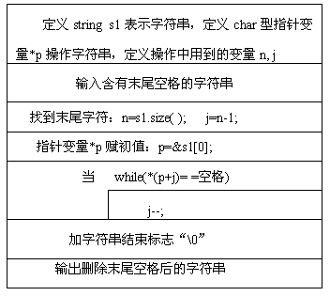

Slide 56
#include <iostream>
#include <string>
using namespace std;
void main(void)
{ int n,j;
string s1=" ";
char *p;
cout<<"输入需要删除末尾空格的字符串:"<<endl;
getline(cin,s1);

Slide 57
cout<<"未删除末尾空格前的字符串为:"<<endl<<s1<<"字符串结束标志！"<<endl;
n=s1.size( );
j=n-1;
p=&s1[0];
while(*(p+j)==' ')j--;
*(p+j+1)='\0';
cout<<"删除末尾空格后的字符串为:"<<endl<<s1<<"字符串结束标志！"<<endl;
}

Slide 58
编程技巧：
1．用string数据类型，加头文件#include <string>。
2．由于输入字符串含有空格，输入时必须用getline(cin,s1)函数实现输入。
3．用s1.size( )函数求出字符串的长度n，包含字符串的实际长度，字符数组是从下标0开始，最后一个字符的位置应为n-1。
4．用语句：p=&s1[0]对指针变量进行赋初值。

Slide 59
用指针的方法复制字符串
void main( )
{char *p, sb[20]; int I;
char sa[20]=“Today is Sunday”;
p=sa;
for(i=0; *(sa+i)!=‘\0’;i++)
sb[i]=*p++;
sb[i]=‘\0’;
p=sb;
cout<<p; //功能同 cout<<sb;
}

Slide 60
[例5.6.7] 从键盘输入整数集合a、b的元素个数和各个元素的值，计算并输出其交集。
A={1,2,3,4,5,6,7}
B={1,3,5,7,9 ,11}
C={1,3,5,7}

Slide 61
思路分析：
整数集合a、b分别用两个整型数组a和b来表示，定义整型数组c来存放a和b的交集，数组c的大小可取a和b中较小者。
求交集其实就是要求出a和b中都有（相同）的元素，即a和b中的公共元素，我们采取的方法：
（1）首先取出a中的第一个元素与b中的从第一个元素起进行比较：
①若相等，就表明是a和b中都有（相同）的元素，应该放入到整型数组c中，记录数组c长度的变量就加一，操作数组c的指针变量指向下一个元素，此时a中的该元素就处理完毕，不需要再b中的其它元素进行比较，可用break结束，结束后取出a中的下一个元素与b中的从第一个元素起进行比较。

Slide 62
思路分析：
②若不相等，再取出b中的第二个元素起进行比较，若相等，就按上述相等进行操作；重复上述①操作。若不相等，再取出b中的下一个元素起进行比较，重复上述②操作，直到b中每一个元素都比较完成，此时，a中的元素操作完成，取出a中的下一个元素与b中的从第一个元素起进行比较。
（2）取出a中的下一个元素与b中的从第一个元素起进行比较，重复上述①②操作直到a中的每一个元素都比较完毕，在c中存放的就是a和b的交集。

Slide 63
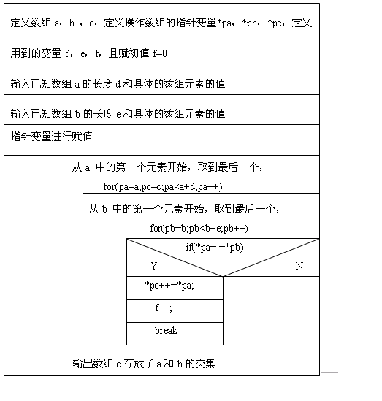

Slide 64
#include <iostream>
#include <iomanip>
using namespace std;
void main(void)
{ const int M=20,N=10; int a[M],b[N],c[N];
int d,e,f=0,*pa,*pb,*pc;
cout<<“请输入数组a中元素的个数："<<endl; cin>>d;
cout<<"请输入数组a的"<<d<<"个元素："<<endl;
for(pa=a;pa<a+d;pa++)
cin>>*pa;
cout<<"请输入数组b中元素的个数："<<endl; cin>>e;
cout<<"请输入数组b的"<<e<<"个元素："<<endl;
for(pb=b;pb<b+e;pb++)
cin>>*pb;

Slide 65
for(pa=a,pc=c;pa<a+d;pa++)
for(pb=b;pb<b+e;pb++)
if(*pa==*pb)
{*pc++=*pa;
f++;
break;
}
cout<<"交集c的各个元素依次为:"<<endl;
for (pc=c;pc<c+f;pc++)
cout<<setw(3)<<*pc;
}

Slide 66
例5.13、从键盘输入整数集合a、b的元素个数和各个元素的值（不相同） ，计算并输出其并集。
#include <iostream>
using namespace std;
#include <iomanip>
void main(void)
{ const int M=20,N=10;
int a[M],b[N],c[M+N];
int d,e,f=0,*pa,*pb,*pc;

Slide 67
cout<<"输入数组a中元素的个数："<<endl;
cin>>d;
cout<<"输入数组a的"<<d<<"个元素："<<endl;
for(pa=a;pa<a+d;pa++)
cin>>*pa;
cout<<"输入数组b中元素的个数："<<endl;
cin>>e;
cout<<"输入数组b的"<<e<<"个元素："<<endl;
for(pb=b;pb<b+e;pb++)
cin>>*pb;

Slide 68
for(pa=a,pc=c;pa<a+d;pa++,pc++) { *pc=*pa; f++;}
for(pb=b;pb<b+e;pb++)
{ for(pa=a;pa<a+d;pa++)
if(*pb==*pa) break;
if(pa>=a+d) { *pc++=*pb; f++;}
}
cout<<“并集c的各个元素依次为:"<<endl;
for (pc=c;pc<c+f;pc++) cout<<setw(3)<<*pc;
cout<<endl;
}

Slide 69
练习
1、指针变量不仅能存放地址，也可以将一个整数赋给一个指针变量。
2、指针变量在定义时必须对它初始化。
3、内存单元按一定的规则编号，这个编号就是存储单元的地址。
4、若有如下定义， int a=100, *p=&a;则下列说法错误的是（ ）
A 声明变量p，其中*表示p是一个指针变量
B 变量p只可以指向一个整型变量
C 变量p经初始化，获得变量a的地址
D 变量p的值是100
F
F
T
D

Slide 70
练习
5、若有说明，int i,j=2, *p=&i; 则能完成i=j赋值功能的语句是（ ）
A i=*p; B i=&j; C *p=*&j; D i=**p;
6、执行以下语句后，x和y的值分别为（ ）
int x=3,y; int *px=&x; y=*px++;
A 3,4 B 3,3 C 4,4 D 3,y不知
7、若有说明 int a[10]={1,2,3,4,5,6,7,8,9,10},*p=a;则数值为9的表达是（ ）
A *p+9 B *(p+8) C *p+=9 D p+8
8、若有如下定义语句： int *p,a=4;int b[10];p=&a;下面均代表地址的一组是（ ）
A a,p,b B &a,*p,&b C &a,p,b D &a,p,&b
C
B
B
C

Slide 71
练习
9、以下语句是否正确（ ）
char a[4]=“abc”,*p=a;cout<<p2;
10、若有说明 chars[20]=“programming”,*ps=s;则不能代表字符o的表达式是（ ）
A ps+2 B s[2] C ps[2] D ps+=2,*ps
11、已知p为指针变量，a为数组名，i为整型变量，则不正确的是（ ）
A p=&i B p=a C p=&a[i] D p=10
F
A
D

Slide 72
练习
1、
{int a[10]={1,2,3,4,5,6,7,8,9,10};
int *p=a;
cout<<*(p+2)
}
3
Notes:
指针未移动

Slide 73
练习
2、
{int a[ ]={2,4,6,8,10};
int y=1,x,*p;
p=&a[1];
for(x=0;x<3;x++)
y+=*(p+x);
cout<<y;
}
19

Slide 74
练习
3、
{int a[ ]={0,1,2,3,4};
int i,*p;
for(p=&a[0];p<=&a[4];p++)
cout<<*p; cout<<endl;
p=a;i=0;
for(;p+i<=a+4;i++)
cout<<*(p+i); cout<<endl;
p=a+4;i=0;
for(;i<4;i++)
cout<<*(p-i) cout<<endl;
}
0 1 2 3 4
0 1 2 3 4
4 3 2 1

Slide 75
练习
4、
{const int N=10; int b=0,t=9,m=0;x=3;
int a[N]={-5,4,3,-2,-1};
int *p=a;
while(b<=t)
{m=(t+b)/2;
if (x==*(p+m)) break;
else if(x>*(p+m)) b=m+1;
else t=m_1;
}
cout<<“m=”<<m<<endl;
}
m=2

Slide 76
5、改错（输出图形）
{ int a[10],i,j,k=2,*p;
for(p=a;p<a+10;p++)
{p=k;k+=2;}
p=a[0];k=0;
for(i=0;i<4;i++)
{for(j=0;j<3-I;i++)
cout<<setw(5)<<“ ”;
for(j=0;j<=i;j++)
{cout<<setw(5)<<(p+k);k++}
cout<<endl;}
}
2
4 6
8 10 12
14 16 18 20

Slide 77
1
1
2
1 2 3 4 5
1
2
2
2 2 3 4 5
{int x[5]={1,2,3,4,5};
int *p=x;
cout<<*p<<endl;
cout<<*p++<<endl;
cout<<*p<<endl;
for(int i=0;i<5;i++)
cout<<x[i]<<“ ”;
}
{int x[5]={1,2,3,4,5};
int *p=x;
cout<<*p<<endl;
cout<<++*p<<endl;
cout<<*p<<endl;
for(int i=0;i<5;i++)
cout<<x[i]<<“ ”;
}
*p
p++
*p=*p+1
Notes:
Cout不能合写，因为计算从右到左

Slide 78
例5.15、用指针删除字符串中所有空格。
#include <iostream>
using namespace std;
void delblank(char *, char *);
void main()
{ char string1[20],string2[20];
cout<<"Please input the string2:";
cin.getline(string2,strlen(string2));
delblank(string1,string2);
cout<<string1<<endl;
}

Slide 79
void delblank(char *s1, char *s2)
{ while(*s2!='\0')
{ if(*s2!=' ')
*s1++=*s2++;
else
s2++;
}
*s1='\0';
}

Slide 80
§5.5、二维数组与指针
例5.16、利用指针技术，输出如下二维数组各元素的值。
inta[3][4]={1,2,3,4,5,6,7,8,9,10,11,12}
源程序清单1：
#include <iostream>
#include <iomanip>
using namespace std;
void main(void)

Slide 81
{
int a[3][4]={1,2,3,4,5,6,7,8,9,10,11,12};
int *p;
for(p=a[0];p<a[0]+12;p++)
{
if((p-a[0])%4==0)cout<<endl;
cout<<setw(4)<<*p;
}
cout<<endl;
}

Slide 82
源程序清单2：
#include <iostream>
#include <iomanip>
using namespace std;
void main(void)
{
int a[3][4]={1,2,3,4,5,6,7,8,9,10,11,12};
int *p[3];
int i,j;

Slide 83
for(i=0;i<3;i++)
{ p[i]=a[i];
for(j=0;j<4;j++)
cout<<setw(4)<<*(p[i]+j);
cout<<endl;
}
}

Slide 84
例5.17、利用指针技术，求5×5
方阵主对角线的和。
思路分析：5×5的方阵用二维数组a[5][5]表示，定义一个指针数组*p[5]，来操作数组；求主对角线的和，先找到主对角线上的元素，应满足条件行号等于列号，再进行累加。
源程序清单：
#include <iostream>
using namespace std;
void main(void)

Slide 85
{
int a[5][5];
int *p[5];
int i,j,sum=0;
cout<<"请输入方阵的值："<<endl;
for(i=0;i<5;i++)
{
p[i]=a[i];
for(j=0;j<5;j++)
cin>>*(p[i]+j);
}

Slide 86
for(i=0;i<5;i++)
{ p[i]=a[i];
for(j=0;j<5;j++)
if(i==j)sum=sum+*(p[i]+j);
}
cout<<"方阵的对角线之和为:"<<sum<<endl;
}

Slide 87
§5.8 动态存储分配
在VC++中，存储的分配有两种，即静态存储分配和动态存储分配。
(1)静态存储分配是指程序中，使用的变量和数组的类型、数目和大小是在编写程序时由程序员分配确定下来的，因此在程序运行时这些数据占据的存储空间数也是一定的。这种存储分配方法被称为静态存储分配。在程序运行时，无法根据具体情况灵活调整存储分配情况。
(2)动态存储分配：在程序运行过程中按照实际需要申请适量的内存单元，使用结束后还可以释放，这种存储分配方法被称为动态存储分配。可根据具体情况灵活调整存储分配，节约内存空间。

Slide 88
通常情况下，在定义一个数组时，不管该数组是局部的还是全局的，都要用一常量表达式来声明数组的大小。即由程序员来确定数组占用的存储空间，这种存储分配方法被称为静态存储分配。
编程序时，可能并不知道要使用多少个数组元素，而要在程序运行时才能确定，即要在程序运行时来确定存储空间大小，这时候需要用动态存储分配方式来实现。

Slide 89
实现动态分配内存，需要运用指针的概念和使用二个运算符：new和delete。
(1)用运算符new申请所需内存,动态分配单一变量内存的一般形式为：
指针= new 类型； // 为变量分配内存空间
指针= new 类型（初值）；// 同时赋初值
成功：指针指向新分配的内存首地址；失败：0（NULL）。
例如：
int *point;
point=new int(2);
动态分配了用于存放int类型数据的内存空间，并将初值2存入该空间中，然后将首地址赋给指针point，用指针point来操作。

Slide 90
(2)用运算符new动态分配一维数组
一般形式为：
指针= new 类型 [元素个数]；
//为一维数组申请内存
例如：int *p;
p=new int[5];
如果所需内存分配成功，则将其首地址存入指针，否则将指针的值置为NULL(空指针，0）。

Slide 91
3．运算符delete用于释放先前申请到的内存单元，并将其归还。
（1）单一变量释放的一般形式形式为：
delete 指针名；
（2）一维数组释放的一般形式形式为：
delete [ ]指针名。

Slide 92
注意问题：
要确认分配成功后才能使用。分配成功后不宜变动指针的值。动态分配的内存不会自动释放，只能通过delete释放。
void func( )
{ int* ptr=new int(5); …… }
ptr是局部变量，在退出func()函数后自动失效。如果在函数func()中没有及时释放动态分配的存储单元，则在退出func()函数后再也找不到存储单元。

Slide 93
[例5.8.1] 利用动态存储分配，为整型变量分配内存空间，该整型的值由键盘输入，然后把该整型变量的值输出到屏幕。
#include <iostream>
using namespace std;
void main( )
{ int *p;
if((p=new int)==0)
{ cout<<"can’t allocate memory."<<endl;
exit(1);}
cout<<"input number:"<<endl;
cin>>*p;
cout<<"output number:"<<endl;
cout<<*p;
cout<<endl;
delete p;}

Slide 94
[例5.8.2] 利用动态存储分配，为一个一维整型数组分配内存空间，赋值后并输出到屏幕。
#include <iostream>
using namespace std;
void main()
{ int *p;
int n,i; //定义数组元素的个数n
cout<<"please input the length of the array:"<<endl; cin>>n;
if((p=new int[n])==0)
{ cout<<"can’t allocate memory."<<endl; exit(1); }
for(i=0;i<n;i++)
p[i]=i*2;
cout<<"now output the array:"<<endl;
for(i=0;i<n;i++)
cout<<p[i]<<" ";
cout<<endl;
delete [ ]p; }

Slide 95
[例5.8.3]利用动态存储分配，分配两个一维整型数组，来存放整数集合a、b各个元素的值，根据整数集合a、b的大小，再动态分配一个一维整型数组来存放整数集合a、b的并集，并把结果输出到屏幕。
（1）首先取出a中的所有元素先存放在c中。
（2）取出b中的第一个元素与a中的从第一个元素起进行比较：
①若相等，就表明b中该元素已经放入到整型数组c中，不需要再对b中该元素进行操作，可用break结束。
②再判断是否与a中的每一个元素比较过，即通过循环变量的值是否超过a数组的长度，若超过，就表明b中的该元素确实在a中没有出现过，应该加如到c数组中，记录数组c长度的变量就加一，操作数组c的指针变量指向下一个元素，若没有超过，就表明b中的该元素与a中的元素相等，通过break结束，在a中已经有该元素且已存放于c数组中，对该元素不需要操作。
（3）取出b中的下一个元素与a中的从第一个元素起进行比较，重复上述①②操作直到b中的每一个元素都比较完毕，在c中存放的就是a和b的并集。

Slide 96
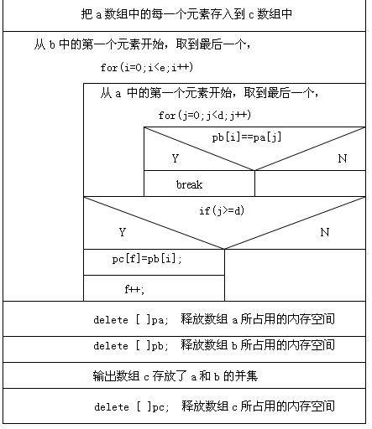

Slide 97
#include <iostream>
#include <iomanip>
using namespace std;
void main(void)
{ int *pa,*pb,*pc;
int d,e;
int i,j,f=0;
cout<<"输入集合a中元素的个数："<<endl;
cin>>d;
if((pa=new int[d])==0)
{ cout<<"can't allocate memory."<<endl; exit(1); }
cout<<"输入集合a的"<<d<<"个元素的值："<<endl;
for(i=0;i<d;i++)
cin>>pa[i];

Slide 98
cout<<"输入集合b中元素的个数："<<endl;
cin>>e;
if((pb=new int[e])==0)
{ cout<<"can't allocate memory."<<endl;
exit(1); }
cout<<"输入集合b的"<<e<<"个元素的值："<<endl;
for(i=0;i<e;i++)
cin>>pb[i];
if((pc=new int[d+e])==0)
{ cout<<"can't allocate memory."<<endl;
exit(1); }

Slide 99
for(i=0;i<d;i++)
{ pc[f]=pa[i]; f++;}
for(i=0;i<e;i++)
{ for(j=0;j<d;j++)
if(pb[i]==pa[j]) break;
if(j>=d)
{ pc[f]=pb[i]; f++;}
}

Slide 100
delete [ ]pa;
delete [ ]pb;
cout<<"交集c的各个元素依次为:"<<endl;
for (i=0;i<f;i++)
cout<<setw(3)<<pc[i];
cout<<endl;
delete [ ]pc;
}

Slide 101
例5.19、求Fibonacci数列的第n项及前n项之和。
#include <iostream>
#include <iomanip>
using namespace std;
void main (void)
{ int n,*array,sum;
cout<<"Please input n:";
cin>>n;
array=new int[n];

Slide 102
array[0]=0; array[1]=1;
sum=array[0]+array[1];
for(int i=2;i<n;i++)
{ array[i]=array[i-1]+array[i-2];
sum+=array[i]; }
for(i=0;i<n;i++)
cout<<setw(10)<<array[i];
cout<<endl<<"sum="<<sum<<endl;
delete[ ]array;
}

Slide 103
例5.20、任意给定N个数，编写一按从小到大顺序排序的通用排序程序。
void sort(double *b,int n) //排序用选择法：
{ int i,j; double temp;
for(i=0;i<n-1;i++)
for(j=i+1;j<n;j++)
if(*(b+i)>*(b+j))
{ temp=*(b+i);
*(b+i)=*(b+j);
*(b+j)=temp; }
}

Slide 104
//主函数
#include <iostream>
#include <iomanip>
using namespace std;
void main(void)
{ int i,N; double*a;
cout<<"输入要排序的数的个数 N=";
cin>>N;
a=new double[N];

Slide 105
cout<<"输入需排序的"<<N<<"个数："<<endl;
for(i=0;i<N;i++)
cin>>a[i];
sort(a,N);
cout<<"排序后的"<<N<<"个数为:"<<endl;
for(i=0;i<N;i++)
cout<<setw(8)<<a[i];
cout<<endl;
delete[ ]a;
}

